Slide 1



Où : Unités d'organisation
Introduction à DHIS2

Slide 2


Introduction
“Quoi”
"Où"
"Quand"
39
Notes:
Dans la vidéo précédente, vous avez appris que toute valeur de données dans DHIS2 est associée à au moins trois dimensions qui sont : le "quoi", le "où" et le "quand".

Slide 3
Sur quoi porte cette vidéo ?
"Où"
Unités d'organisation
Notes:
Dans cette vidéo, nous allons aborder la dimension "où" : les unités d'organisation.

Slide 4
Qu'est-ce qu'une unité d'organisation ?
Unités d'organisation
1. Lieu
2. Contexte géographique
Province ou région
Établissement de santé
Établissement scolaire
Notes:
Qu'est-ce qu'une unité d'organisation ?
En termes plus simples, les unités d'organisation représentent l'emplacement ou le contexte géographique plus vaste des données. Parmi les exemples d'unités d'organisation, on peut citer un établissement de santé ou une école où des services sont fournis, ou encore une unité administrative représentant une zone géographique, telle qu'une province ou une région.

Slide 5



Exemple d'une hiérarchie organisationnelle
Lao PDR
2. Unité administrative
Pays
Niveau 1
Provinces
Niveau 2
Niveau 3
Districts
Infrastructures
Niveau 4
Notes:
Par exemple, au Lao, un pays dont le ministère de la santé utilise le DHIS2, le niveau le plus élevé, ou l'unité d'organisation racine, est le pays. Le pays est ensuite subdivisé en 18 provinces, chacune d'entre elles étant subdivisée en districts plus petits. Au niveau le plus bas, vous trouverez les différents établissements de santé où les données sont collectées.
L'ensemble des unités d'organisation forme un arbre hiérarchique. Dans le cas de Lao par exemple, la hiérarchie comporte 4 niveaux qui correspondent à son système administratif.
La structure de la hiérarchie, y compris le nombre de niveaux, est entièrement personnalisable dans DHIS2 de manière à s'adapter au contexte de chaque pays.

Slide 6
En quoi la hiérarchie est-elle importante ?
Agréger
Ventilation
Notes:
Les unités d'organisation indiquent le lieu où les données peuvent être saisies et la manière dont elles peuvent être agrégées ou désagrégées dans les différents rapports.

Slide 7
Agrégation des données à l'aide de la hiérarchie organisationnelle
22
Province
5
District
17
District
2
2
1
2
5
10
Établissements
Notes:
Par exemple, toutes les données saisies au niveau de l'établissement peuvent être agrégées pour fournir une valeur totale pour l'ensemble du district. Ce principe est le même à mesure que l'on monte dans la hiérarchie. Au cours du processus d'agrégation, les données sont additionnées depuis les niveaux inférieurs de l'unité d'organisation jusqu'aux niveaux supérieurs. DHIS2 effectue ces calculs automatiquement.

Slide 8
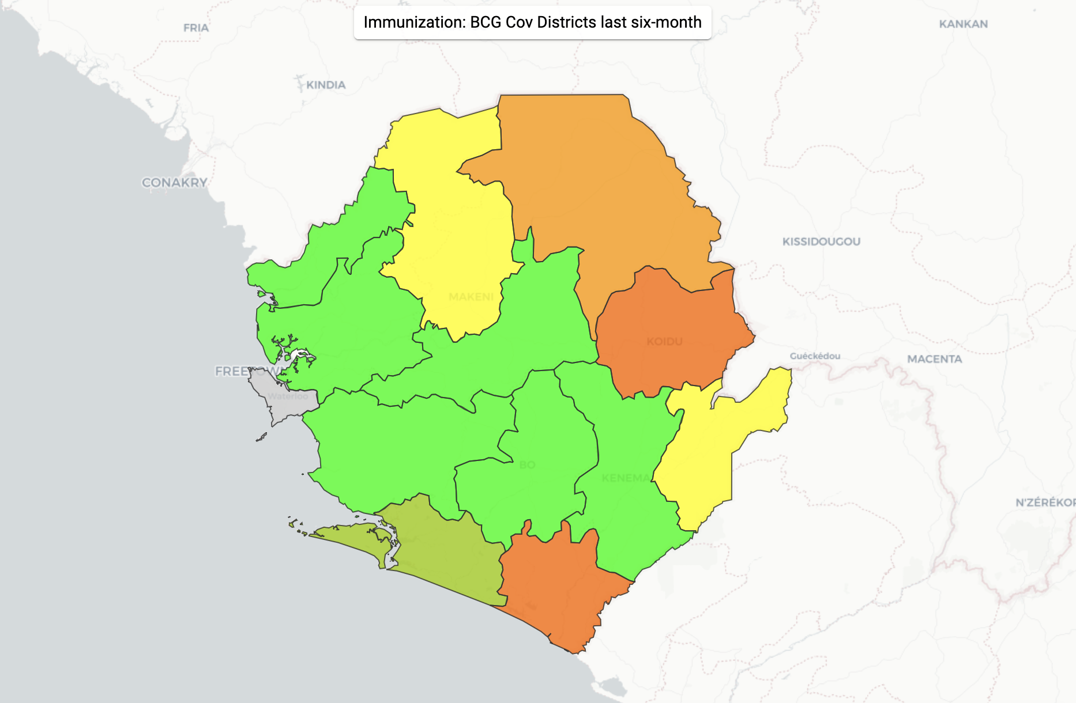
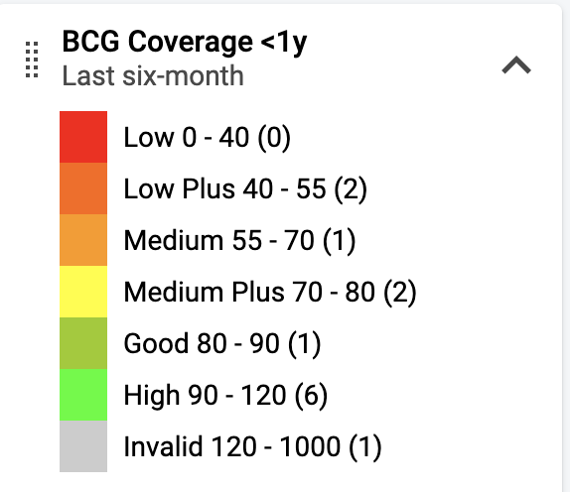
Les unités d'organisation peuvent être cartographiées
Notes:
Les unités d'organisation vous permettent également d'afficher vos données dans l'application Maps (Cartes) de DHIS2et de les mettre en évidence du point de vue géographique.

Slide 9
Classification des unités d'organisation
Groupes d'unités d'organisation
Pays
Ensemble de groupes d'unités d'organisation
Provinces
Districts
Établissements
Notes:
DHIS2 permet également de classer les unités d'organisation selon des critères différents de la principale hiérarchie administrative.
Pour ce faire, nous utilisons des "groupes d'unités d'organisation" et des "ensembles de groupes d'unités d'organisation". Un groupe d'unités d'organisation permet des sous-classifications supplémentaires d'unités d'organisation.

Slide 10
Pays
Provinces
Districts
Établissements
Exemple d'une hiérarchie d'unités d'organisation à 4 niveaux
Notes:
DHIS2 permet également de classer les unités d'organisation selon des critères différents de la principale hiérarchie administrative.
Pour ce faire, nous utilisons des "groupes d'unités d'organisation" et des "ensembles de groupes d'unités d'organisation". Un groupe d'unités d'organisation permet des sous-classifications supplémentaires d'unités d'organisation.

Slide 11
Classification des unités d'organisation
Type
Ensembles de groupes d'unités d'organisation
Groupes d'unités d'organisation
Pays
Provinces
Hôpital du district
Districts
Établissements
Hôpital de campagne
Notes:
Par exemple, nous pouvons créer une classification parallèle des établissements de santé, en les regroupant par type, comme par exemple hôpital de district ou hôpital de campagne ;

Slide 12
Classification des unités d'organisation
Type
Ensembles de groupes d'unités d'organisation
Groupes d'unités d'organisation
Pays
groupes d'unités d'organisation
Provinces
Privée
Districts
Établissements
Publique
Notes:
par la forme de propriété (publique ou privée)

Slide 13
Classification des unités d'organisation
Type
Ensembles de groupes d'unités d'organisation
Groupes d'unités d'organisation
Pays
groupes d'unités d'organisation
Provinces
Urbain
Districts
Établissements
Rural
Notes:
ou en fonction de la localisation, par exemple urbaine ou rurale. Ces critères sont définis pour chaque contexte spécifique et diffèrent d'un pays à l'autre.

Slide 14
Exemple de groupes d'unités d'organisation et d'ensembles de groupes
Ensemble de groupes d'unités d'organisation
Type d'établissement
Groupes d'unités d'organisation
Dispensaire
Centre
de santé
Hôpital spécialisé
Hôpital de référence
Notes:
Prenons un exemple de classification par type d'établissement.
Dans cet exemple, les établissements de santé sont classés et regroupés en fonction de la gamme de services qu'ils fournissent, en différents groupes d'unités d'organisation. Ces groupes sont notamment le dispensaire, le centre de santé, l'hôpital spécialisé et l'hôpital de référence.
L'unité d'organisation "Ensemble de groupes" est le nom de la classification générale dont relèvent ces groupes individuels. Dans cet exemple, l'ensemble de groupes est "Type d'établissement", une catégorie qui contient les groupes d'unités d'organisation qui, à leur tour, contiennent chacun des établissements spécifiques.

Slide 15
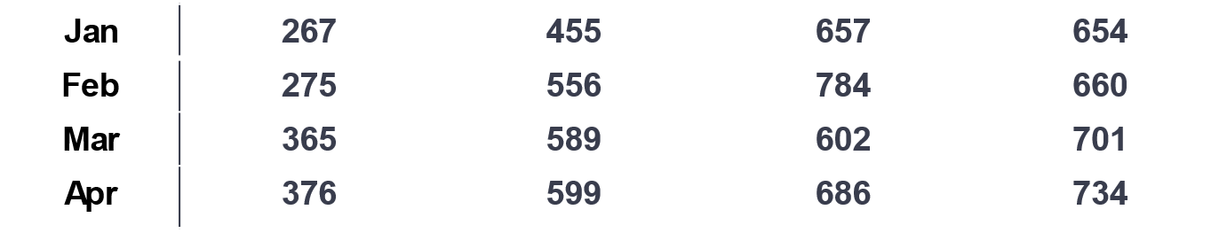
Ventilation des données par groupe
Tests positifs au paludisme
Dispensaire
Centre de santé
Hôpital spécialisé
Hôpital de référence
Notes:
Les groupes d'unités d'organisation et les ensembles de groupes sont très utiles pour ventiler les données dans notre analyse. Dans cet exemple, nous avons ventilé les données relatives aux tests positifs au paludisme par type d'établissement pour voir la tendance pour chaque groupe séparément et pour comparer les données mensuelles de chaque type d'établissement, ce qui permet de découvrir plus facilement les variations potentielles entre eux.

Slide 16
Résumé
Les unités d'organisation fournissent un contexte géographique aux données
Hiérarchie = système administratif d'un pays ou d'une région
La hiérarchie permet l'agrégation des données
Les unités d'organisation peuvent également être classées par
Groupes
Ensembles de groupes
Notes:
En résumé, on peut retenir que les unités d'organisation fournissent un contexte géographique aux données. Dans DHIS2, les unités d'organisation sont hiérarchiquement liées les unes aux autres, chaque niveau reflétant le système administratif du pays ou de la région. La hiérarchie des unités d'organisation permet également l'agrégation des données. Les données collectées au niveau des établissements sont agrégées aux unités administratives de niveau supérieur, comme les districts ou les régions. DHIS2 permet également de classer les unités d'organisation selon différents critères, tels que le type d'établissement, en utilisant des groupes d'unités d'organisation et des ensembles de groupes pour faciliter une analyse plus nuancée des données.

